Slide 1

极限法——解决几何最优化问题的捷径
长郡中学 金恺

Slide 2

概述
在平面几何问题中我们经常会遇到一些求极值的问题。在这些问题中，自变量和目标函数可能涉及到坐标、斜率、角度、周长、面积等等一些复杂的量，而且自变量往往还有复杂的约束条件，所以直接用求函数最值的方法无从下手或者极其复杂。

Slide 3
化无限为有限
在这些问题中，自变量往往有无穷多种取值方案（比如点在平面上)，无法枚举每种取值方案来求最值。怎么办？
通过极限法，可以证明：
  自变量取非特殊情况时函数不可能得到最优解，因为把自变量微调一个无穷小量能够使得目标函数变得更优。
  从而只剩下有限个特殊情况需要考虑。枚举所有的特殊情况，就可找到最优解了。

Slide 4
化有限为少量
在另一些问题中，本就可以通过枚举有限个特殊情况求出最优解，但是枚举的量很大，时间复杂度较高；
尝试通过极限法减少需要枚举的情况数，降低时间复杂度。
极限法的本质就是对目标函数求导：
  如果自变量不取定义域的边界（取边界时对应某些特殊情况）并且这一点的导数不为0（导数为0时对应另一些特殊情况），则目标函数不可能为最优值。

Slide 5
例题一、巧克力
问题描述：
  两个小孩一起买了一块凸N边形巧克力，想一刀把它割成两半,两半的面积必须相等。
  找出用以分割巧克力的分割线的最短长度。
数学模型：
  已知量：N个点(X_{i},Y_{i}),1≤i≤N，构成一个凸包P；
  求：一条分割线L；
  约束条件：P在L两侧的面积相等；
  目标函数：L的长度；
  要求使目标函数值最小的一条L。

Slide 6
问题分析
设L的两个端点为A、B；
L可能过P的顶点也可能不过，分开解决这两种情况：
1、A在P的顶点上（B在P的顶点上类似）
  1)枚举P中的一个顶点
  作为A；
  2)由分割线两侧面积
  相等确定B所在的边；
  3)算出B的具体位置。
A
S_{L}
L
S_{R}
B

Slide 7
  2、A、B都在P的边{不含端点}上：
    枚举A、B所在的两条边a、b
    设这两条边相交于C，∠C=γ
设∠CAB=α，∠CBA=β。
  下面将证明α≠β时（即非特殊情况下），L不是最优的分割线。不妨设β>α
A
α
a
L
β
γ
C
B
b

Slide 8
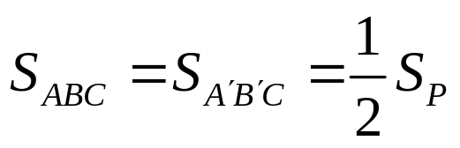
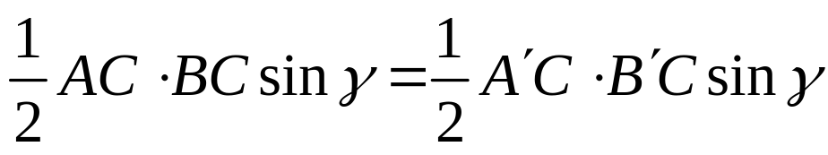

先把L绕B点往交点C方向旋转一个微量θ；
再平移一个微量到L'使P在L'两边的面积相等；
L'仍与a、b相交，交点为A'、B'；
则∠CA'B'=α+θ，∠CB'A'=β-θ；
L和L'都是分割线，所以
A
A'
α
α+θ
a
θ
L
θ
θ
L'
β
β-θ
B'
b
γ
C
B

Slide 9
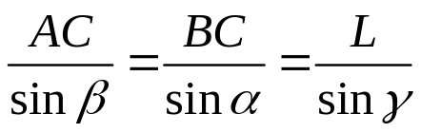
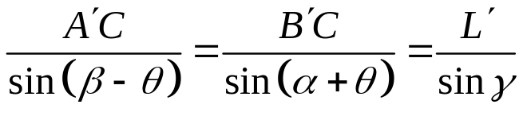
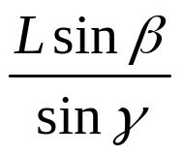
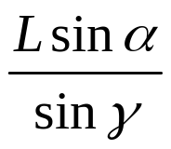
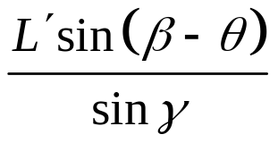
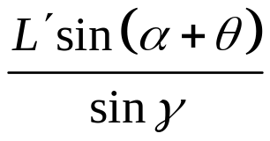
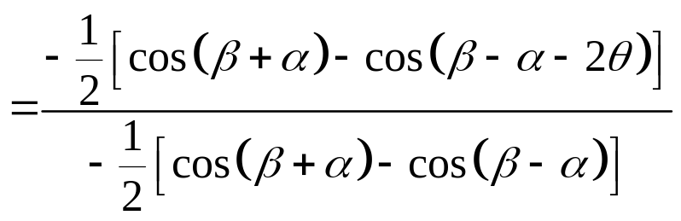
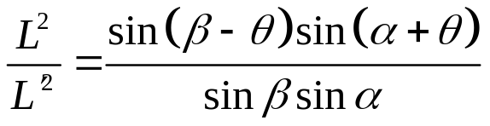
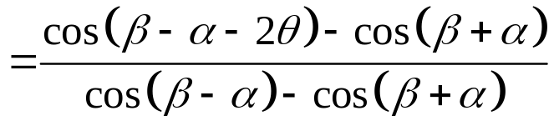
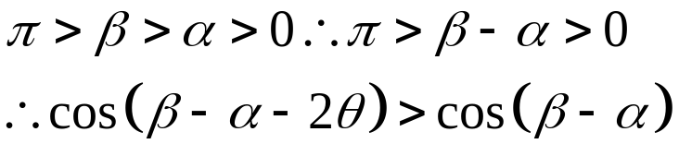
由正弦定理：
AC · BC = A'C · B'C
>1
∴L²>L' ²， L'<L
因此L不可能为最短的分割线。

Slide 10
结论
如果a、b平行即C在无穷远处，也有相同结论
若L是最短的分割线但不经过P的顶点，那么L与P的两个夹角必然相等。
枚举a、b后，确定L的斜率，根据P在L两边面积相等，可算出L的位置。
需要枚举的a、b只有N对，可以用滑动指针的算法找到所有这样的边对，总复杂度为O(N)
通过此题，我们已经初次接触到了极限法，并利用它得到了一个极其简单的结论。本题中极限法的作用是：把自变量的取值范围从无穷多条直线减少到了N条直线。

Slide 11
例题二、太空站
问题描述：平面上有n(3≤n≤10000)个互不重合的已知点，求一条直线，使得所有已知点到这条直线的距离和最小。

Slide 12
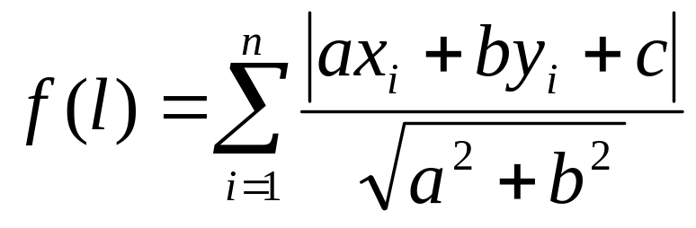
数学模型
已知n点的坐标分别为：V₁(x₁,y₁), V₂(x₂,y₂),…,V_{n}(x_{n},y_{n})。直线l(ax+by+c=0(ab≠0))的费用定义为
求min{f(l)}
想法：枚举所有的直线，得到最优值
平面中的直线有无穷多条
怎样的直线才有可能是我们要找的那一条呢？

Slide 13
①规定直线l经过某一个已知点。
a个点
l''
若l不经过任何已知
点。设l两侧的点数分
别有a、b个，a≥b
将l往点多的一侧平
移一个无穷小量△到l'
则f(l')-f(l)=b△-a△=
(b-a)△≤0∴f(l')≤f(l)
所以已知点相对于l
的位置未发生改变，即
a、b值未变。
可不断往同一个方向平移l'直至碰到一个已知点，到l''处，同样有 f(l'')≤f(l) 。
l''经过某一个已知点，且费用不比l高。
l'
l
△
△
△
b个点

Slide 14
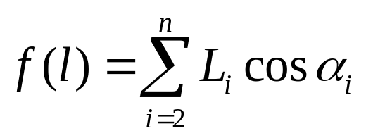
②直线l必经过两个已知点。
根据结论① ，设l过V₁，而不过其它已知点。
定义：
  L_{i}—V_{i}到V₁的距离
  α_{i}—V_{i}到l的垂线与V_{i}V₁的夹角
l
V₄
V₃
α₄
α₃
L₄
L₃
α₇
L₇
V₇
V₁
V₂
L₂
L₅
α₂
L₆
α₅
V₅
α₆
V₆

Slide 15
证明②
将l绕V₁逆时针旋转一个无穷小的角度θ到l'；
将l顺时针旋转相同的角度θ到l''；
θ足够小，使旋转过程中不碰到其它的已知点。
l
l'
θ
θ
l''
单独的考虑一个已知点i(i>1)到l的距离的改变

Slide 16
当α_{i}=0时
l'
l
l''
V₁
V_{i}
∵直角三角形中直角边<斜边
∴不论直线旋转到l'还是l''，V_{i}到直线的距离都严格减小了

Slide 17
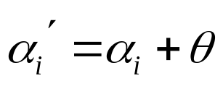
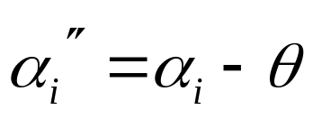
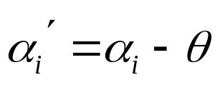
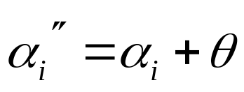
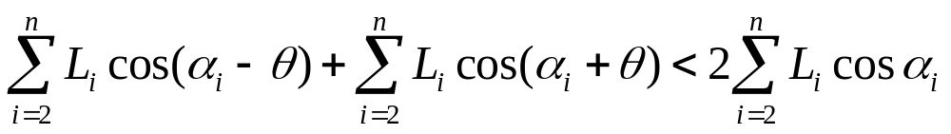
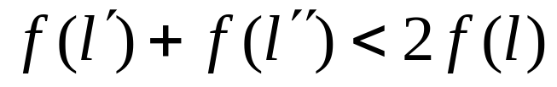
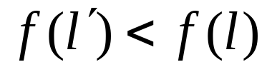
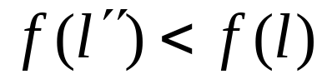
当α_{i}>0时
l'
l
l''
θ
对称的情况：
θ
V₁
θ
θ
θ
α_{i}
θ
V_{i}
∴
或
∴l不可能为最优的

Slide 18
算法一
待枚举的直线变为了有限条(N ²条)，得到一个有效的算法：
  min←∞
  枚举两个已知点
    根据这两个点确定直线h
    计算 f (h)
    若f(h) < min则 l←h, min←f(h)
时间复杂度为O(N ³)
可再次用极限法进一步减少需要枚举的直线

Slide 19
③直线两侧的点数的关系
a(l)
b(l)
c(l)
定义
  a(l)：直线l上方的已知点个数
  b(l)：直线l上的点数
  c(l)：直线l下方的已知点个数
  若l最优则必有a(l)+b(l)>c(l)且c(l)+b(l)>a(l)

Slide 20
证明a(l)+b(l)>c(l)
{c(l)+b(l)>a(l)对称}
反证：若a(l)+b(l) ≤c(l)
把l往下平移一个无穷小量到达l'，根据①有：f(l') ≤ f(l)
l'上没有任何已知点
在l'上任取A，A~V₁，l'绕A旋转，根据②有：f(l')不可能最优
➔f(l)不可能最优
结论成立
l
l'
A

Slide 21
算法二
设E为满足①②③的直线的集合，原问题等价于计算E中所有直线的费用最小值。
|E|~n级，计算一条直线的费用为O(n)。旋转法可以使得从E中的一条直线找下一条直线仅花费O(n)的时间复杂度，旋转一周后能把所有的E中的直线找到（证明和详细方法见解题报告） ；
时间复杂度降为O(n²)。

Slide 22
小结
原始值
结论①
结论②
结论③
平面中的所有直线
过一个已知点的直线
过两点且平分所有点的直线
过两个已知点的直线
l的取值范围
范围中的直线数
∞
∞
N ²
N
平移微量
旋转微量
平移+旋转
证明方法
极限法
最优值不
发生改变
一般
特殊

Slide 23
解决平面最优化问题的一般规律
猜想：最优解是不是满足某个特殊性质？如果满足，是不是满足更特殊的性质？……
不断地提出猜想并且尝试证明，使得自变量的取值范围不断缩小，直至不能再小或者达到我们满意的地步，最后通过枚举和计算特殊情况解决原问题。
极限法是证明一个猜想的简单实用的分析工具！

Slide 24
总结
通过对前面两个例题的仔细分析，相信各位已经逐渐的了解了极限法的含义和用法，并且领略到了它的威力——极限法是解决平面最优化问题的一条捷径。
不过，极限法在证明中需要有比较扎实的平面几何功底，使用起来有一定的难度。
极限法的精髓要在分析的过程中去领会，灵活的应用更需要经验的积累。在做题的过程中，您将慢慢发现极限法的巨大威力：
  化无限为有限
  化有限为少量

Slide 25
Thanks！

